Slide 1

Dra. Odette Martínez Batista

Slide 2
TUMORES DEL SISTEMA DIGESTIVO
Objetivo General:
Adquirir una visión integral sobres los tumores malignos que afectan el sistema digestivo, así como los factores de riesgo, métodos de diagnóstico, opciones de tratamiento y pronóstico de estos tipos de cáncer.

Slide 3
TUMORES DEL SISTEMA DIGESTIVO
Objetivos Específicos:
Identificar los principales tumores malignos del sistema digestivo y sus características clínicas.
Comprender los factores de riesgo comunes asociados con el cáncer del tubo digestivo.
Revisar las estrategias de prevención y diagnóstico temprano.
Explorar las opciones de tratamiento y las innovaciones recientes en el manejo de estos tumores.

Slide 4
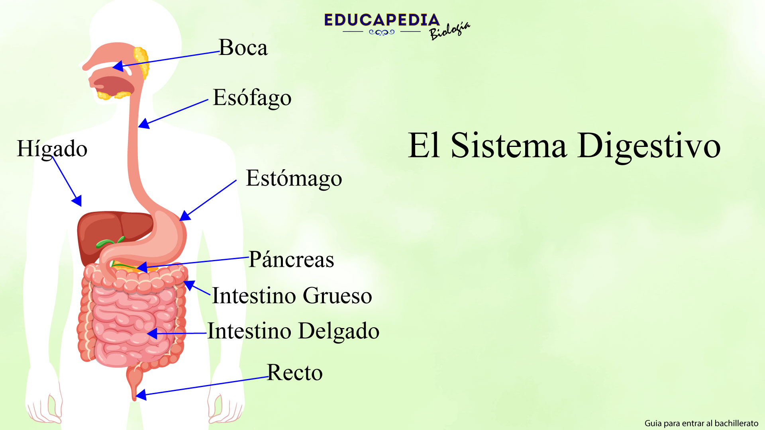
TUMORES DEL SISTEMA DIGESTIVO

